Slide 5
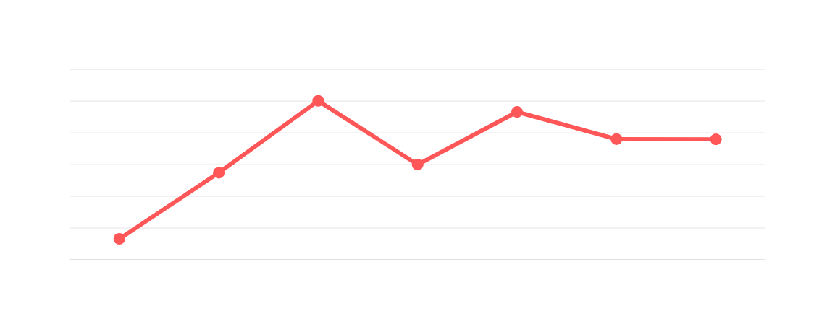
AI CUP 歷屆競賽主題與參賽人數
5008
4659
3795
3000
2742
3513
659
2018
2019
2020
2021
2022
2023
2024
生醫論文
生醫論文
醫病對話
醫病對話
肺腺癌病理
影像偵測
多模態病理
嗓音分類
跨相機多目
標車輛追蹤
新聞立場
歌曲轉譜
招牌辨識
無人機智慧
影像辨識
病例去識別
化與正規化
以生成式AI
建構無人機
於自然環境
之地形導航
機器閱讀
芒果檢測
水稻辨識
蘭花品種
辨識與分類
羽球賽事
影片辨識
農地作物判釋
圍棋棋力模仿
與棋風辨識
花東縱谷北端
光電設置評估
NLU解釋性
資料標註
事實文字檢索
與查核
玉山合辦
RAG與LLM
在金融問答的應用
玉山合辦
信用卡冒用偵測

Slide 8
